Slide 1
1. 안전관리 계획
◑ 공사명 : KT&G 세종 신인쇄공장 자동화창고 공사

Slide 2
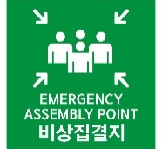
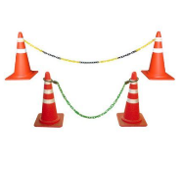
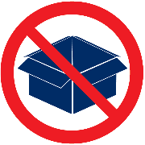
1. 안전관리 계획
1-1. 12대 안전수칙 및 마음가짐
SAFETY FIRST
1
안전화 착용
2
작업시 장갑 착용
3
작업복 입기
4
지정된 통행로 준수
5
지게차 조심
6
크레인 사용시 안전
7
긴급상황시
주차장에 대피 및 집결
8
허용된 장소에서만
흡연
9
위험장소의 사고예방
안전테이프나 체인으로 위험표시
10
사진 촬영 금지
11
지정된 장소에
물건 적치
12
작업전 안전확인
작업후 정리정돈

Slide 3
1. 안전관리 계획
1-2. 안전관리 공통사항
1) 작업 전에 작업계획 및 안전점검을 실시하고, 작업자를 교육시킨다.
2) 크레인 정격하중 이외의 화물은 인양을 금한다.
3) 우천/눈/강풍/서리 등 악천후 상황에서는 작업조건을 재점검하여 작업 유무를 결정한다.
4) 작업자는 안전장구 착용 및 사용을 의무화한다.
5) 크레인 사용시 와이어 로프, 벨트, 샤클 등 안전상태를 수시로 체크하고, 이상시 즉시 교체한다.
1.5M 이상 고소 작업시 안전벨트(그네식 이중고리)를 사용하고, 작업장소 추락위험 부분에서는 안전대와 안전발판을 설치하고 생명줄 설치 후 작업한다.
고소작업과 화기작업시 안전담당자 작업허가 승인 득한 후 작업한다.
크레인 운전수와 작업자/신호수는 무전기를 이용하여 통신한다.
크레인 인양시 작업반경내에 불필요한 작업자와 타 업체는 통제한다.
고소작업 수직/수평 이동시 크레인에 의한 Cage를 이용하고, 짧은 거리 이동시 생명줄을 설치하고 안전벨트를 걸고 이동한다.
현장 내에 폐기물과 불안전요소는 즉시 제거한다.
운반중인 화물의 밑에는 절대 들어가거나 손 또는 발을 넣지 않는다.
주변통로에 임시 자재적재시 안전펜스와 잉카호스를 설치하여 통행에 불편이 없도록 한다.
작업 중 상호 안전을 위해 협력업체간 작업 공간을 구분하여 작업한다.

Slide 4
1. 안전관리 계획
1-3. 안전관리 업무 FLOW
07:50 ~ 08:00 T.B.M.
안전체조 및 T.B.M 활동
08:00 ~ 12:00 작업투입
08 : 00 ~ 08 : 30 신규채용자 안전교육 실시
10:00 ~ 11:00 현장점검
안전 시설물 점검 및 조치
12:00 ~ 13:00 점심식사
오후 일과 시작
15:00 ~ 16:00 현장점검
오전 지적사항 조치결과 확인 및 오후 별도 점검
17:00 작업 종료
정리정돈 및 동력원 차단, 시건 장치
※ 본 내용은 현장 여건에 따라 변동될 수 있음

Slide 5
1. 안전관리 계획
1-4. 중점 안전관리 사항
재해 유형 | 중 점 안 전 관 리 사 항
추 락 | ◐ 고소 작업시 앵커리지 포인트 설치 및 안전대 착용 관리 철저 (이중고리 적용)
전도 / 협착 | ◐ 협착 재해예방을 위해 작업 반경 내 출입금지 조치, 장비 안전점검 등의 관리 감독 ◐ 장비 전도방지를 위해 받침목 등 안전 조치
낙 하 | ◐ 부재 양중시 인양 하중에 적합한 로프 및 기구 사용 관리 철저 ◐ 작업 반경내 출입금지 조치
감전 / 화재 | ◐ 용접, 용단 작업시 감전 및 화재 예방을 위한 안전 조치
밀폐공간 | ◐ 작업의 사전 승인을 득한 후 작업 실시
주의사항 | ◐ 매일 자체 안전교육 실시 후 결과표 및 업체 순찰일지에 점검내용 기록

Slide 6
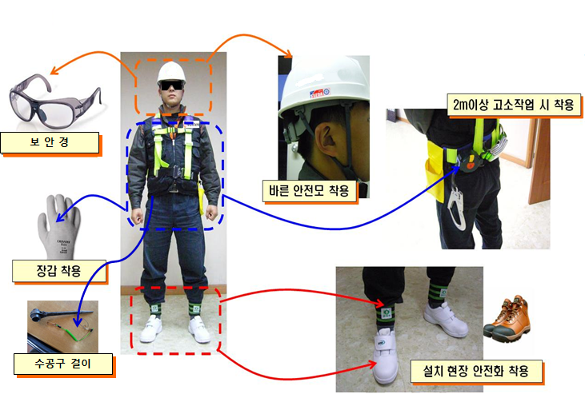
1. 안전관리 계획
1-5. 상세 안전 대책 [안전 보호구]

Slide 7
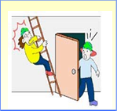
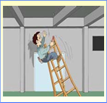
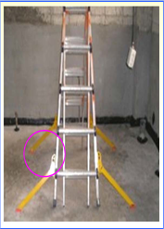
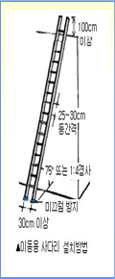
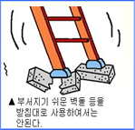
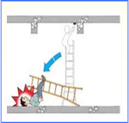
1. 안전관리 계획
1-5. 상세 안전 대책 [이동식 사다리]
▶ 위 험 요 인
- 1인 단독 작업 시 불안전한 행동으로 추락 위험
- 승/ 하강 이동 시 발을 헛딛어 하부로 추락 위험
- 바닥면 경사 및 아웃 트리거 미설치시 전도 위험
- 사다리 발판 재료 결함으로 인한 추락 위험
▶ 안 전 대 책 방 안
- 디딤판의 간격은 20~30cm 간격으로 설치
- 디딤판의 폭은 30cm 이상으로 하고 길이는 6m를 초과하지 않음
- 사다리를 걸쳐 놓은 부분에서 최소 1m 이상 연장
- 사다리 전도 방지를 위해 상부 고정 및 하부 전도방지 조치 실시
- 수평면과의 각도를 75도 정도로 유지
- 피벗 방지 발판은 인조 고무로 마감한 것을 실내용으로 사용
- 사람이나 설비가 통행하는 장소는 사다리를 설치하지 않음
- 상부가 움직일 수 있을 때에는 작업자 이외의 감시자가 상주

Slide 8
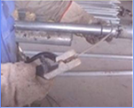
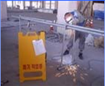
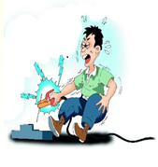
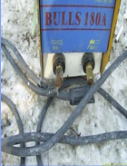
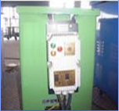
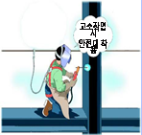
1. 안전관리 계획
1-5. 상세 안전 대책 [전기 용접기)
▶ 위 험 요 인
- 전원선, 용접 케이블 및 용접홀더 손상으로 접촉시 감전 위험
- 전기 용접기의 감전 위험성은 용접 중 2차 무부하 상태일 때
(용접봉 교환 등을 하기 위해 용접을 일시 정지할 때)
홀더 등 충전부에 접촉 시 감전 위험
- 개인 보호구 미착용으로 인한 화상, 감전 위험
- 작업장 전선 정리 미흡으로 건도 위험
- 불티 비산 방지 조치 미흡으로 인한 화재 위험
- 홀더 및 절연 조치 미흡으로 인한 감전 위험
- 환기 미흡으로 인한 질식
※ 습기가 많고 땀을 많이 흘리는 여름철에 감전 위험 높음
▶ 안 전 대 책 방 안
- 용접작업 중에는 보안경, 절연장갑, 안전화, 방진 마스크 등
개인 보호구 착용 및 고소 작업시 안전대 착용
- 밀폐 공간 작업 시 충분한 환기 후 가스, 산소농도를 측정
- 용접 홀더는 용접봉 고정부위 외에는 절연된 홀더를 사용
- 자동 전격 방지 장치를 반드시 부착하여 사용하고 외함 접지 실시
(무부하 시의 2차 전압은 25V 이하로 단속 확인)
- 용접 작업 주변은 인화 물질을 제거하고 소화기 비치
- 담당 부서 및 관리 책임자를 지정하여 명찰을 부착

Slide 9
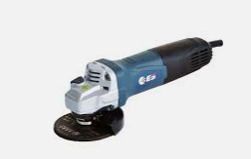
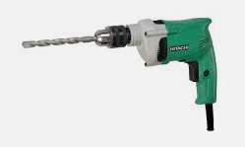
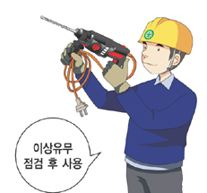
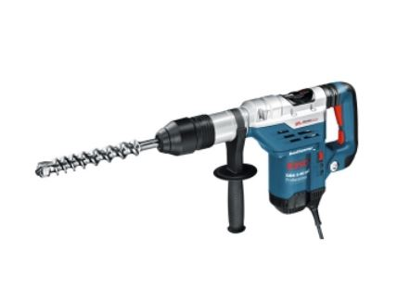
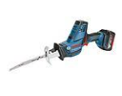
1. 안전관리 계획
1-5. 상세 안전 대책 [전동 공구]
▶ 위 험 요 인
- 전동 공구의 전원 케이블 손상 많음
- 작업 장소가 높거나 위험한 곳이 많음
- 작업 장소와 분전반 사이의 거리 과다
- 작업자가 감전 위험에 대한 상식 부족
- 작업시 전동 공구 사용 빈도가 많음
▶ 안 전 대 책 방 안
- 사용 전 안전점검 (코드손상, 플러그상태, 접지선 유무 등)
- 전동기계/기구는 접지선을 이용하여 접지 (이중 절연구조 권장)
- 휴대형 전동기계는 접지극이 있는 콘센트 및 플러그 사용
- 감전 위험이 높은 곳은 누전차단기 설치 추가
(습한 장소, 도전성이 높은 장소, 임시 배선이 설치된 장소 등)
- 작업 종료시는 전원 차단
□ 전동 공구 사용시 필수 점검사항
외관검사
가. 공구 부착 안전시설물 (방호커버 등)
나. 공구 파손, 훼손 상태
다. 플러그 및 전선 벗겨짐
라. 접지가 필요한 공구의 접지 상태
마. 방수가 필요한 경우 방수가능 여부 등
2. 누설전류 측정 : 전류 누설 여부
3. 장비의 구동상태 : 정상작동 여부
4. 사용설명서 및 장비에 부착된 주의사항
5. 기타 공구 사용시 안전에 필요한 사항

Slide 10
1. 안전관리 계획
1-6. 초기 위험성 평가 (현장 체크)
작 업 명 | 작업순서 및 위험 요소 | 작업 공구, 준비물 | 비 고
현장 체크 | 1. 현장 체크 1) 설비 반입 전 반입 경로 확인 및 반입동선 상의 간섭물을 확인 2) 반입구 위치 및 설비설치 위치의 간섭물을 확인 3) 간섭 확인시 담당자에게 통보하여 설비 반입 전 조치 | ◑ 수공구 ▶ 안전화, 안전모 ▶ 도면 ▶ 줄자 ▶ 광학 레벨기
 |  | 관련 협력사
 |  | ▶ 에스에프에이 ▶ 세진에프에이
1항 공통
1.작업공간 정리정돈 상태 및 위험요소 확인
* 위험요소 :
개구부 OPEN, 상부낙하위험환경, 조명상태,
주변 인화성물질
2. 작업구간 라바콘 설치
3. 작업자 자가건강 CHECK 및 음주자 단속
4. 공사현황판 배치
5. 작업 중 작업자 이상유무 체크
6. 안전보호구 착용 철저
위험요소 | 방 지 대 책 | 비 고
개구부 추락 | 개인보호구 착용 작업 구역 내 출입금지 | 1항
현장내 장비 낙하/ 전도 | 개인보호구 착용 렌탈 작업구역 출입금지 현장 이동시 보행자 이동동선 이용 | 1항

Slide 11
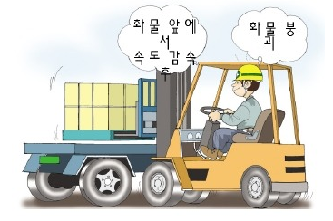
1. 안전관리 계획
1-6. 초기 위험성 평가 (자재 하역 작업)
작업명 | 작업순서 및 위험 요소 | 작업 공구, 준비 | 비 고
자재 하역 작업 | 1) 반입 전 인원 배치 ＊ 반입 의사 소통 : 외부 → 하역 장소 → 내부 반입 2) 반입 전 해당 인원에게 반입 계획과 안전 정보를 공유, 안전 용구를 확인하고, 해당 지역에 인원 배치 3) 반입 전 PACKING LIST를 점검 4) 반입 업체에 대한 장비 정보 공유하여 위험 POINT에 미리 점검 5) 반입 업체에 준비가 완료됨을 확인하여 반입 담당자와 함께 PACKING LIST 순서에 맞게 반입 6) 반입 순서에 맞는 차량의 안내를 확인 7) 반입 완료시 반입 담당자에게 확인하고, 반입 준비물을 정리, 정돈 | ◑ 수공구 ▶ 안전화,안전모 ▶ PACKING LIST ▶ 반입 순서 LIST ▶ 무전기 2개
 |  | 관련 협력사
 |  | ▶ 에스에프에이 ▶ 세진에프에이
2항 반입
1.화물 상/하차 시 화물차 시동 OFF
2. 지게차 이/적재시 신호(무게중심/포크진입위치 확인)
3. 보행자/차량/인력 통제 철저
충돌
위험요소 | 방 지 대 책 | 비 고
지게차/차량 과의 충돌 | 작업 구역 내 인원 출입통제 | 1항, 2항
설비의 낙하/ 전도에 의한 충돌 | 지게차 작업구역 출입통제 설비의 무게 중심/포크진입위치 표시 상차 시 설비 고임 상태 점검 | 포장시 상차시
11

Slide 12
1. 안전관리 계획
1-6. 초기 위험성 평가 (설비 반입 작업)
<반입>
외곽 하차시 | ◐ 차량 유도자 배치 ◐ 자재차량 인도 및 하역 관리 ◐ 작업 후 차량, 지게차 철수관리 및 현장정리
위험 포인트 | ◐ 지게차 하차 시 설비 낙하 위험 ◐ 지게차 작업 시 보행자, 차량 충돌 위험
안전 조치 | ◐ 반입 전 작업자 및 신호수 안전교육 실시 ◐ 안전화, 안전모 착용 ◐ 안전 펜스 설치 작업 공간 확보 ◐ 사전 교육 및 관리 ◐ 안전 감시자 배치
지게차 작업자
신호수
12

Slide 13
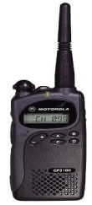
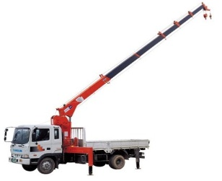
1. 안전관리 계획
1-6. 초기 위험성 평가 (설비 반입 작업)
<반입>
◐ 반입 전 작업자 및 신호수 안전교육 실시 ◐ 상,하부 안전 감시자 배치 ◐ 반입시 사용되는 대차의 허용하중 이상 적재 되었는지 캐스터 연결부위 항시 점검 ◐ 20Kg 이상 자재 이송시 2인 1조 작업 ◐ 지게차 작업 시 보행자, 차량 충돌 위험 → 안전 펜스 설치 작업 공간 확보 ◐ 사전 크레인 배치 및 안전시설 설치 ◐ 크레인 주변 사람통제 안전펜스 설치 ◐ 규정된 Wire Rope를 사용 ◐ 차량 유도자 배치 ◐ 자재차량 인도 및 하역 관리 ◐ 신호수, 크레인 기사 반입구간 무전연락을 통해 양중 실시 ◐ 양중 전 자재 연결 상태 등 확인 ◐ 양중 완료 후 차량, 크레인의 철수관리 및 현장정리
무전 연락
무전 연락
안전 펜스 설치
무전 연락
크레인 양중
13

Slide 14
1. 안전관리 계획
1-6. 초기 위험성 평가 (현장 라인 마킹)
작 업 명 | 작업 순서 및 위험 요소 | 작업 공구, 준비물 | 비 고
현장 라인 마킹 | 1. 현장 LINE 마킹 1) 설비 위치 외곽으로 바닥에 테이프로 마킹 2) 설비 정위치부는 마킹실, 먹줄을 이용하여 바닥에 마킹 | ◑ 수공구 ▶ 안전화 ▶ 안전모 ▶ 도면 ▶ 줄자 ▶ 마킹실 ▶ 테이프 ▶ 칼 ▶ 광학 레벨기
 |  | 관련 협력사
 |  | ▶ 에스에프에이 ▶ 세진에프에이
위험요소 | 방 지 대 책 | 비고
개구부 추락 | 개인보호구 착용 작업 구역 내 출입금지 | 1항
현장내 장비 낙하/ 전도 | 개인보호구 착용 렌탈 작업구역 출입금지 현장 이동시 보행자 이동동선 이용 | 1항

Slide 15
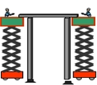
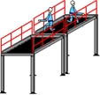
1. 안전관리 계획
1-6. 초기 위험성 평가 (설비 설치 작업)
작 업 명 | 작업 순서 및 위험 요소 | 작업 공구, 준비물 | 비 고
설치 ( FAB ) | 1. LEG를 FORK LIFT로 들어올려 조립 2. 좌/ 우 SUPPORT BEAM 위로 H_BEAM을 BOLT 조립 3. 상기 작업 반복 4. FRAME 조립이 완료되면 상부 COVER 부착 5. LEVEL CONTROL 및 설비 간 상호 JOINTING 6. WALK_WAY 및 점검 사다리 설치 | ◑ 유압 스태커 ◑ 수공구 ▶ 렌치 셋트 ▶ 스패너 ▶ 안전모 ▶ 안전 벨트 ▶ 렌탈
 |  | 관련 협력사
 |  | ▶ 에스에프에이 ▶ 세진에프에이
낙하
협착
추락
전도
낙하
협착
위험요소 | 방 지 대 책 | 비 고
인양설비에 의한 협착/충돌 | 유도인력 배치 작업 구역 내 출입금지 | 안전지킴이 (작업구역 라바콘 설치)
설비 낙하 | 작업 구역 내 출입금지 장비와 설비 깔깔이바로 고정
장비 (크레인) 전도에 의한 충돌 | 작업구역 출입금지 카고크레인 고정 상태 점검
렌탈 작업시 추락/낙하/전도 | 렌탈 탑승시 안전벨트 착용 2인 초과 탑승 금지
WALK-WAY 작업시 추락/낙하 | WALK-WAY 난간대 안전벨트 착용 난간대 설치

Slide 16
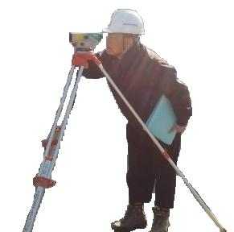
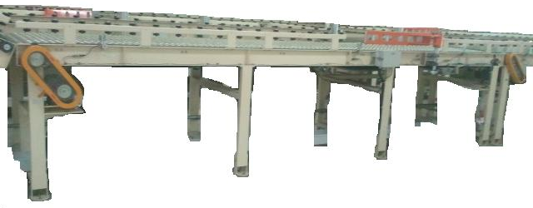
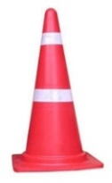
1. 안전관리 계획
1-6. 초기 위험성 평가 (설비 설치 작업)
작 업 명 | 작업 순서 및 위험 요소 | 작업 공구, 준비물 | 비 고
설치 ( FAB ) | 1. 라바콘 설치구역 확인 2. 설비 정위치 SETTING → 유압자키 설치 후 반입용 캐스터 제거 3. 레벨 측정기로 측정하면서 설치 4. 레벨 FOOT으로 안착 | ◑ 수공구 ▶ 렌치 셋트 ▶ 스패너 ▶ 유압 자키
 |  | 관련 협력사
 |  | ▶ 에스에프에이 ▶ 세진에프에이
협착
협착
위 험 요 소 | 방 지 대 책 | 비 고
설비 이동 간 충돌 | 보호구 착용 | 안전지킴이
상부 작업물 낙하 | 작업구역 출입금지
작업자 부주의 협착 | 보호구 착용

Slide 17
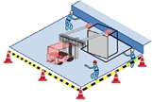
1. 안전관리 계획
1-6. 초기 위험성 평가 (설비 설치 작업)
작 업 명 | 작업 순서 및 위험 요소 | 작업 공구, 준비물 | 비 고
설치 ( FAB ) | 1. 설비 위치 이동작업 → 지게차 사용하여 해당 위치까지 이동 → 위치 도착 후 주변 구획 (라바콘 설치) → 주변 현황판 설치 | ◑ 안전 보호구 ▶ 유도등 ▶ 현황판 ▶ 면바
 |  | 관련 협력사
 |  | ▶ 에스에프에이 ▶ 세진에프에이
위 험 요 소 | 방 지 대 책 | 비 고
설비 이동 간 충돌 | 보호구 착용
설비 이동 간 협착 | 작업구역 출입금지
비트 추락 | 개인보호구 착용 작업 구역 내 출입금지

Slide 18
TEL : 055) 343-9296 E-mail : chcc74@hanmail.net

